Slide 1

CORUPȚIA ÎN CIFRE
EVALUAREA CORUPȚIEI ȘI ANTICORUPȚIEI
Spațiul Public European
15 aprilie 2015

Slide 2
Ce putem ști despre corupție?
Putem cunoaște corupția în mod obiectiv (nu agregând trei păreri și numindu-le index)?
Putem măsura corupția?
Putem măsura capacitatea de apărare la corupție?
Putem găsi indicatori care sunt sensibili la timp și la intervenție (când știm că anticorupția dă rezultate)? Când devine corupția excepția și nu regula?
Cum contribuie societatea civilă la lupta cu corupția în mod eficient?

Slide 3
Ce e corupția?
C = Profit PRIVAT de pe urma abuzului funcției sau încrederii PUBLICE (nivel individual)
C = Prevalența alocării particulare de resurse publice (fonduri, protecție, justiție) contra normei de tratament egal și imparțial din partea statului
Controlul corupției = capacitatea unei societăți de a constrânge comportamentul corupt pentru a menține norma integrității individuale în serviciul public și un stat care e autonom față de interesul unor persoane sau grupuri de interese private

Slide 4
Abordarea științifică- de la fapte la baze de date
Condamnari DNA pe judete - harta interactiva
Contracte infrastructura peste 1 milion euro din 2007 (FP7 – anticorrp.eu)
Monitorizări
Bazele de date permit nu doar cuantificari simple, ci si analiza descriptiva, inferentiala (asocieri)

Slide 6
Condamnări DNA

Slide 7
Corupția duce la scăderea prezenței la vot și e un pericol major pentru democrație

Slide 8
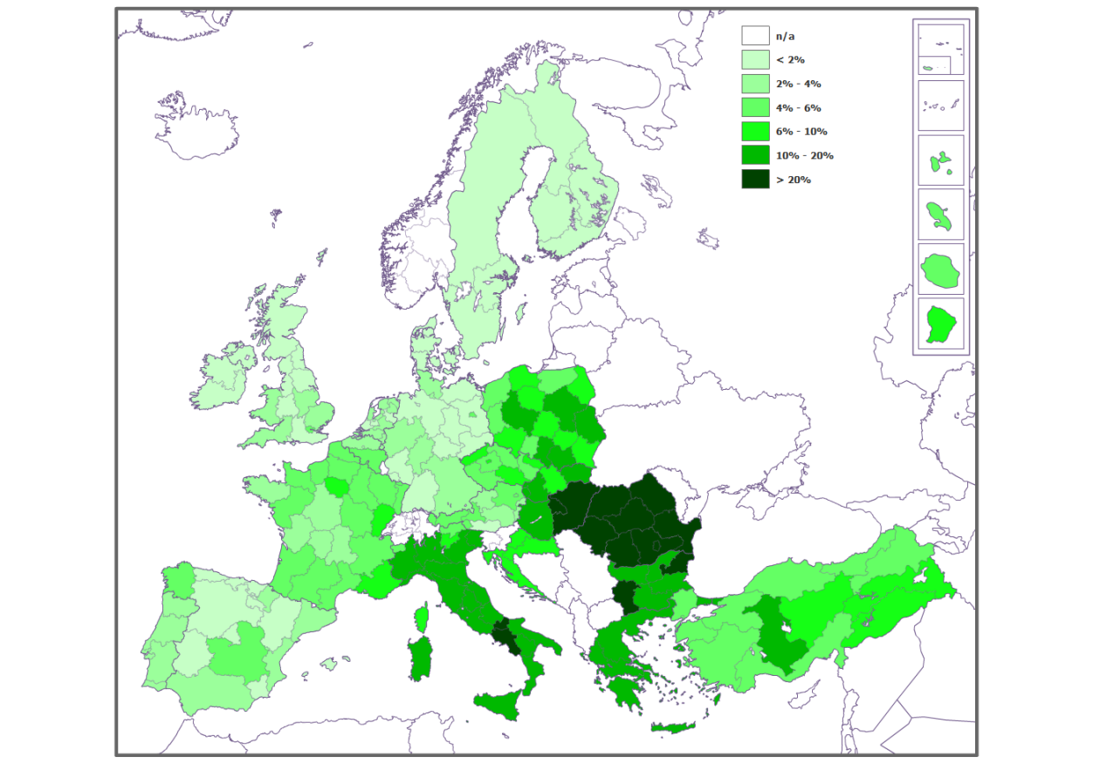
Harta mitei

Slide 9
BIG DATA - Captura entitatilor de stat in sectorul constructiilor intre 2007-2013
Indicator al capturii: daca proportia din bugetul de achizitii al unei autoritati contractante care merge catre un singur ofertant pe an depaseste 50% in conditiile in care acea autoritate a oferit cel putin 3 contracte pe acel an
Am agregat valoarea totala anuala a contractelor de peste 1 mil. euro atribuite per autoritate contractanta si am calculat proportia fiecarui castigator vizavi de autoritatea contractanta vizata
Firme conectate politic din declaratii de avere ale comisiilor de achizitii, donatii de partid, presa

Slide 10
Entitati de stat capturate (I)
Numar de capturi pe an (2007-2013)
Șanse semnificativ mai mari pentru firmele conectate politic să câștige un contract!

Slide 11
Entitati de stat capturate (II)
Baza de date indica 208 situatii de “captura” intre 2007-2013
In anul 2011 (pre-electoral) au avut loc cele mai multe situatii de captura
Atat firme nationale, cat si internationale au capturat entitati de stat
  12% dintre capturi au fost realizate de catre 22 companii internationale
  25% dintre capturi au fost realizate de catre firme cu conexiuni politice si care au donat bani partidelor politice
Majoritatea entitatilor capturate sunt cele de la nivel subN
Desi Consiliile Judetene acorda, in medie, doar 9% din contractele atribuite, ele fac 21% dintre entitatile capturate, dupa primarii si consilii locale si companiile de stat

Slide 12
Entitati de stat capturate (III)
Numar de “capturi” in functie de tipul autoritatii contractante

Slide 13
Acces la informații - aplicație și litigație
5143 autorități, 4226 cereri, 903 răspunsuri de la 1 septembrie 2014
Proces câștigat cu MEN pe baza Legii 544 care a dus la anularea retrospectivă a concursului Mirreillei Rădoi
Motivații și studii de impact legi inițial tăinuite (2014 ”SAR a obținut studiul de impact privitor la reducerea CAS, deși juriștii Ministerului Finanțelor susțin în continuare că nu erau obligați să îl facă public”)

Slide 14
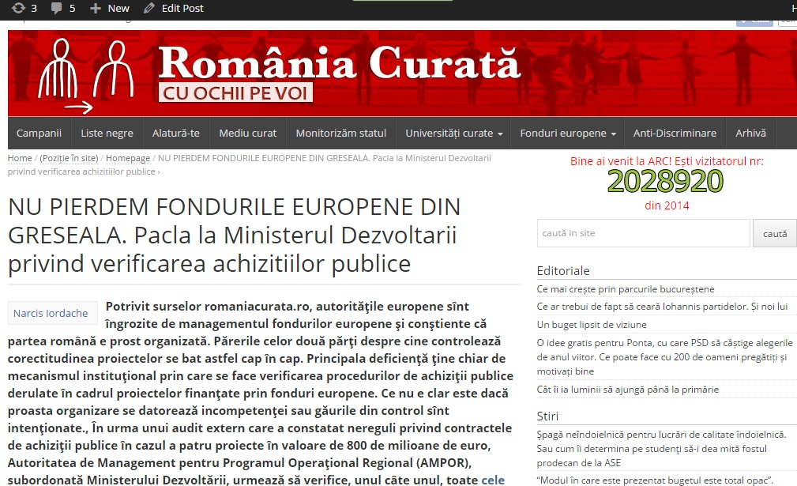
Monitorizare - Cum s-a deschis cazul ELENA UDREA
Nu pierdem fondurile europene din greșeală
(13.07.2011)
În cazul a patru proiecte în valoare de 800 de milioane de euro, AMPOR, subordonată Ministerului Dezvoltării, urmează să verifice, unul câte unul, toate cele 124 de proiecte ale sale, finanţate din bani europeni. CE a blocat temporar fondurile, dar dincolo de aceste verificări, tot mecanismul trebuie clarificat = cerere 544 SAR despre control
http://www.romaniacurata.ro/nu-pierdem-fondurile-europene-din-greseala-pacla-la-ministerul-dezvoltarii-privind-verificarea-achizitiilor-publice/

Slide 15
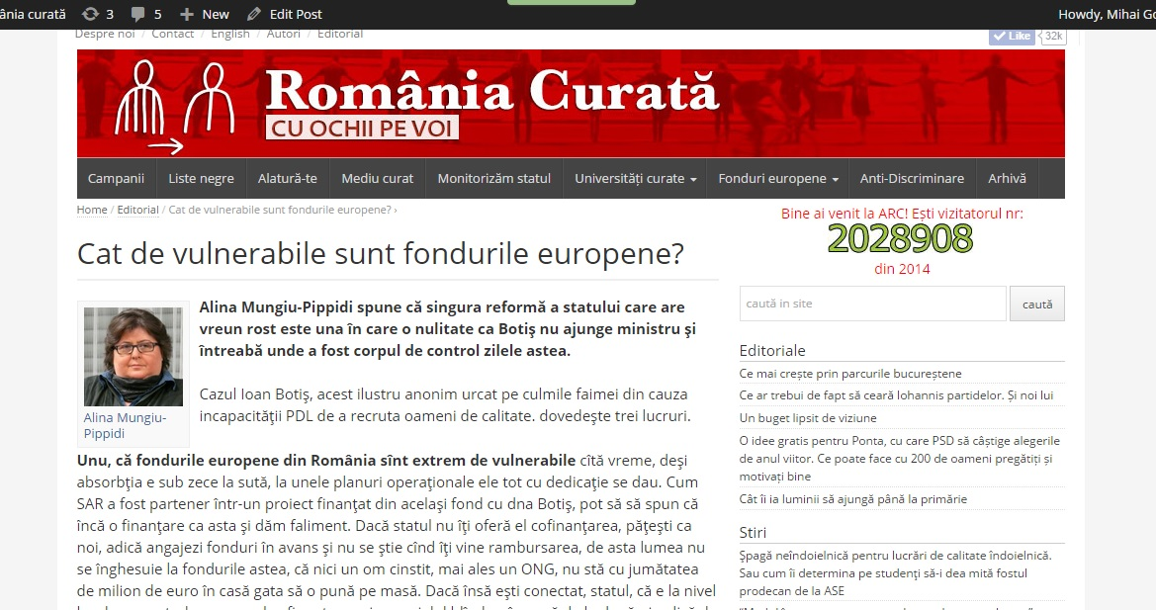
CAMPANIE
Cat de vulnerabile sunt fondurile europene? (21.04.2011)
Alina Mungiu-Pippidi: ”Fondurile europene din România sînt extrem de vulnerabile cîtă vreme, deşi absorbţia e sub zece la sută, la unele planuri operaţionale ele tot cu dedicaţie se dau.”
http://www.romaniacurata.ro/cat-de-vulnerabile-sunt-fondurile-europene/

Slide 16
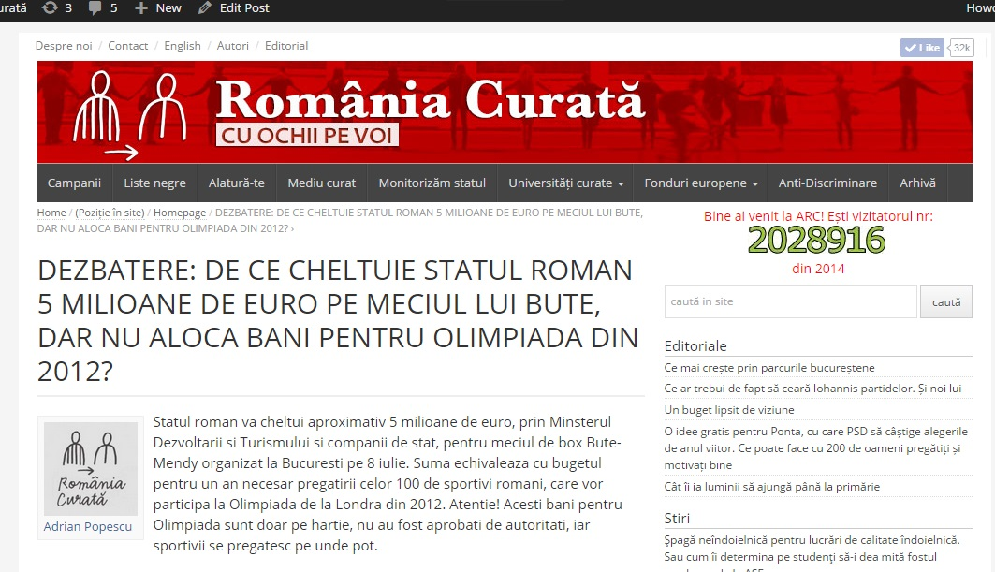
LĂRGIM CERCUL DEZBATERII
De ce cheltuie statul român milioane de euro pe Gala lui Bute? (01.07.2011)
”Vedete, oameni de afaceri si o groaza de parlamentari si politicieni, printre care presedintele, primul-ministru, sefii opozitiei, se vor inghesui sa isi faca imagine pe spatele si pumnii luati de Bute la Bucuresti.”
http://www.romaniacurata.ro/dezbatere-de-ce-cheltuie-statul-roman-5-milioane-de-euro-pe-meciul-lui-bute-dar-nu-aloca-bani-pentru-olimpiada-din-2012/

Slide 17
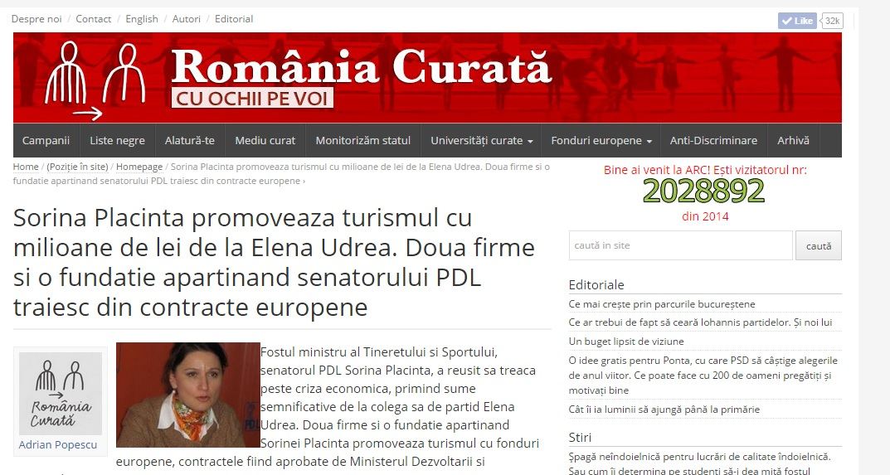
INVESTIGATIE CLASICA
Sorina Placinta promoveaza turismul cu milioane de lei de la Elena Udrea.
Doua firme si o fundatie apartinand senatorului PDL traiesc din contracte europene (20.06.2011)
Fostul ministru al Tineretului si Sportului, senatorul PDL Sorina Placinta, a reusit sa treaca peste criza economica, primind sume semnificative de la colega sa de partid Elena Udrea. Doua firme si o fundatie apartinand Sorinei Placinta promoveaza turismul cu fonduri europene, contractele fiind aprobate de Ministerul Dezvoltarii si Turismului.
http://www.romaniacurata.ro/sorina-placinta-promoveaza-turismul-cu-milioane-de-lei-de-la-elena-udrea-doua-firme-si-o-fundatie-apartinand-senatorului-pdl-traiesc-din-contracte-europene

Slide 18
CREȘTEREA PARTICIPĂRII PUBLICULUI
FORMULARE DENUNTURI
Google Analytics
http://www.romaniacurata.ro/iii-cum-se-depune-o-sesizare-penala-plangere-si-sau-denunt/
In anul 2014 (1 ian -31 dec) - 42.595 downloads.
http://www.romaniacurata.ro/sesizare-dna/
pentru anul 2014 avem 719 (descarcari formular)

Slide 19
Integritate publică– scor pe țări
Country | Score
Norway | 10.00
Sweden | 9.36
United Kingdom | 9.22
France | 9.15
Germany | 7.63
Portugal | 7.24
Slovenia | 7.16
Czech Republic | 6.37
Spain | 6.16
Italy | 5.45
Poland | 5.35
Croatia | 5.18
Georgia | 5.01
Slovak Republic | 4.96
Country | Score
Bulgaria | 4.73
Turkey | 4.06
Macedonia, FYR | 4.04
Serbia | 3.61
Kazakhstan | 3.46
Romania | 3.01
Albania | 2.96
Russian Federation | 2.67
Bosnia and Herzegovina | 2.49
Azerbaijan | 2.08
Tajikistan | 1.41
Ukraine | 1.41
Kyrgyz Republic | 1.00

